Slide 2
Výukový materiál zpracován v rámci projektu EU peníze školám
Registrační číslo projektu: CZ.1.07/1.5.00/34.0318
Šablona: | III-2 | Č. materiálu: | VY_32_INOVACE_77_ Řešení složených obvodů střídavého proudu s RLC
Jméno autora: | Stanislav Pleninger
Třída/ročník: | 1. ročník
Datum vytvoření: | Duben 2013
Tematický okruh: | Základy elektrotechniky
Anotace a metodické pokyny: | Materiál je určen pro 1. ročník učebního oboru MEZ, předmětu ZÁKLADY ELEKTROTECHNIKY, inovuje výuku použitím multimediálních pomůcek – prezentace s názornými obrázky, schématy, tabulkami a grafy, doplněných simulací programem MULTISIM. Materiál používá učitel při výkladu – pro větší názornost a atraktivnost výuky a zároveň jej mohou využívat žáci pro domácí přípravu na výuku. K simulaci zapojení, použití tabulek a grafů je potřeba programů Multisim a Excel.
Klíčová slova: | Odpory a vodivosti v obvodu střídavého proudu,Ohmův zákon
Druh učebního materiálu: | Prezentace Pracovní list Interaktivní tabule

Slide 3
Řešení složených obvodů střídavého proudu s RLC.

Slide 4
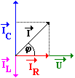
Proudy v obvodu střídavého napětí
I – zdánlivý (celkový) proud tekoucí impedancí-I = U / Z
I_{R} – činný proud tekoucí odporem – I_{R} = U_{R} / R
I_{X} – jalový proud tekoucí reaktancí – I_{X}= U_{X} / X
I_{L} – jalový proud tekoucí indukčností (induktancí) –
I_{L}= U_{L} / X_{L}
I_{C} – jalový proud tekoucí kapacitou (kapacitancí) –
I_{C}= U_{C} / X_{C}
Z Pythagorovy věty vyplývá
I²=I_{R}² + I_{X}²
či
I²=I_{R}² +( I_{L}² – I_{C}²),
I_{X}

Slide 5
Odpory v obvodu střídavého proudu
Z – impedance – zdánlivý odpor
R – činný odpor – rezistence
X – reaktance – jalový odpor
X_{L} – induktivní reaktance - induktance
X_{C} – kapacitní reaktance – kapacitance
R
Z Pythagorovy věty vyplývá
Z²=R² + X^{2 Z X X}
Z²=R² +( X_{L}² – X_{C}²),

Slide 6
Pomocí goniometrických funkcí
Zdánlivý - impedance - Z=U/I
Činný - R=U/I cos φ
Jalový - X=U/I sin φ
tg φ = X/R
cos φ = R/Z
sin φ = X/Z

Slide 7
Vodivosti v obvodu střídavého proudu
G – činná vodivost – konduktance
G=1/R
B – susceptance – jalová vodivost
B = 1/X
BL – induktivní susceptance
B_{L}= 1/X_{L} = 1/2πf L
B_{C} – kapacitní susceptance
B_{C}= 1/X_{C} = 2πf C
Y – admitance – zdánlivá vodivost
Y= 1/Z

Slide 8
Napětí v obvodu střídavého proudu
U – zdánlivé (celkový) napětí na impedanci – U = Z I
U_{R} – činné napětí na odporu– U_{R} = R I
U_{X} – jalové napětí na reaktancí – U_{X} = X I
U_{L} – jalové napětí na indukčnosti (induktanci) – U_{L} = X_{L} I
U_{C} – jalové napětí na kapacitě (kapacitanci) – U_{C} = X_{C} I
U²=U_{R}² + Ux^{2 U}
U²=U_{R}² +( U_{L}² – U_{C}²) U_{X}
U_{R}

Slide 9
Ohmův zákon pro střídavý proud
I= U/Z
Ič =I_{R}=U_{R}/R
Ij =I_{L}=U_{L}/X_{L}
Ij =I_{C}=U_{C}/X_{C}
I=YU
Ič =I_{R}=G . U_{R}
Ij =I_{L}=B_{L} . U_{L}
Ij =I_{C}=B_{C} . U_{C}

Slide 10
Sériové zapojení - řídící fázor proud – I
1. nakreslíme fázorový diagram:
Zvolíme řídící fázor – veličina pro všechny prvky obvodu je stejná
– pro sériové zapojení – proud I
- pro paralelní – napětí – U
Nakreslíme ho do osy x.
Ostatní veličiny kreslíme dle zásad:
R- U a I ve fázi – úhel ϕ=0
L – U předbíhá I o ϕ=90°
C – U se opožďuje za I o ϕ=90° (I předbíhá U o ϕ=90°)
U /I ϕ=-90°

Slide 11
Sériové zapojení - řídící fázor proud – I
2. Určíme velikost reaktancí
X_{L} = 2πf L,
X_{C} = 1/2πf C
3. Určíme velikost impedance Z = √R² + X²
kde X = X_{L} neboX_{C}, nebo X_{L} – X_{C}
4.Určíme velikost proudu
I= U/Z

Slide 12
Sériové zapojení - řídící fázor proud – I
5. Určíme napětí (úbytky napětí) na odporech a reaktancích
U_{R}=RI, U_{L} =X_{L} I, U_{C} = X_{C} I
6. nakreslíme fázorový diagram: řídící fázor proud – I
Určíme výsledný fázor napětí – geometrický součet fázorů – trojúhelník napětí
U = U_{R} + U_{L} +U_{C} ( 2. KZ)

Slide 13
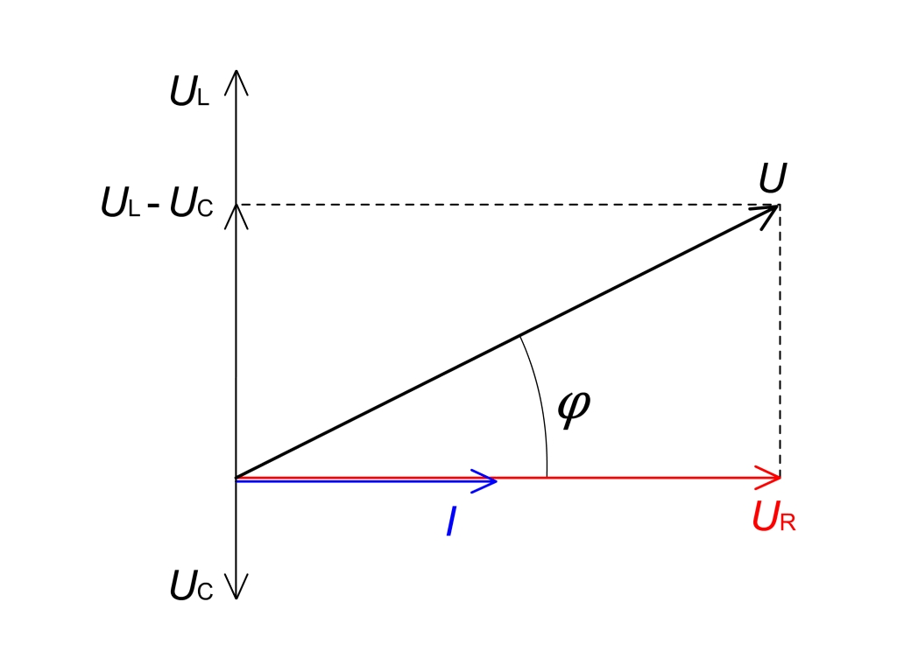
Sériové zapojení - řídící fázor proud – I
5. Určíme napětí (úbytky napětí) na odporech a reaktancích
U_{R}=RI, U_{L} =X_{L} I, U_{C} = X_{C} I
6. nakreslíme fázorový diagram: řídící fázor proud – I
Určíme výsledný fázor napětí – geometrický součet fázorů – trojúhelník napětí
U = U_{R} + U_{L} +U_{C} ( 2. KZ)

Slide 14
Sériové zapojení - řídící fázor proud – I
7.Určíme účiník cos ϕ
cos ϕ= přilehlá ku přeponě = U_{R}/ U nebo R/Z
z účiníku určíme velikost fázového posunu ϕ mezi U a I pomocí kalkulačky

Slide 15
Paralelní zapojení - řídící fázor napětí – U
Nakreslíme schéma obvodu s označením směru U a I
Nakreslíme fázorový diagram:
Zvolíme řídící fázor – veličina pro všechny prvky obvodu je stejná
- pro paralelní – Napětí – U
Nakreslíme ho do osy x.
Ostatní veličiny kreslíme dle stejných zásad jako u sériového spojení:
Určíme velikost vodivostí
G=1/R,
B_{L} = 1/X_{L} = 1/2πf L,
B_{C} = 1/X_{C} = 2πf C
Určíme velikost admitance Y = √G² + B²
kde B = B_{L} nebo B_{C}, nebo B_{L} - B_{C}

Slide 16
Paralelní zapojení - řídící fázor napětí – U
Určíme velikost proudu
I= YU
Určíme proud na vodivostech a susceptancích
I_{R}=GU,
I_{L} =B_{L} U,
I_{C} = B_{C} U

Slide 17
Fázorový diagram

Slide 18
Paralelní zapojení - řídící fázor napětí – U
Určíme výsledný fázor proudů – geometrický součet fázorů – trojúhelník proudů
I = I_{R} + I_{L} +_{IC} ( 1. KZ)
Určíme účiník cos ϕ
cos ϕ= přilehlá ku přeponě = I_{R}/ I nebo G/Y
z účiníku určíme fázový posun ϕ mezi U a I pomocí kalkulačky

Slide 19
Pracovní list
1. Vysvětlete, které veličiny musíme zjišťovat v obvodu RLC. Napište možnosti jejich výpočtu
2. Co vyjadřuje v obvodu střídavého proudu impedance?
3. Určete impedanci sériově řazeného rezistoru s odporem 1,0 k a cívky s indukčnosti L 200 mH při
kmitočtu 500 Hz.
4. Jaká je impedance obvodu s cívkou, jejíž indukčnost je 0,1 H, a se sériově řazeným rezistorem s
odporem 500 Ω při kmitočtu 50 Hz?
5. Vypočítejte odpor rezistoru, který je sériově řazen s cívkou s indukční reaktanci 0,35 Ω. Impedance
obvodu je 0,5 Ω.

Slide 20
Pracovní list
6. V obvodu je sériově řazen kondenzátor s kapacitou 20 μF a rezistor s odporem 500 Ω. Určete
impedanci tohoto obvodu při kmitočtu 50 Hz.
7. Vypočítejte impedanci sériového obvodu RLC při kmitočtu 50 Hz. Odpor je 500Ω ‚ kapacita 10 μF a
indukčnost 5 H.
8. Rezistor s odporem 120Ω ‚ cívka s indukčnosti 6 H a kondenzátor s kapacitou 2 μF jsou řazeny v
obvodu sériově. Jaký proud prochází tímto obvodem, když jej připojíme ke zdroji střídavého napětí
220 V s kmitočtem 50 Hz?

Slide 21
Pracovní list
9. V obvodu jsou paralelně řazeny: rezistor s odporem 20 ‚ kondenzátor s kapacitou 100 μF a cívka s indukčnosti 300 mH. Určete impedanci obvodu při kmitočtu 2,0 MHz.
10. Vypočítejte fázový posun pro obvod se sériově řazeným rezistorem s odporem 50Ω a cívkou s impedanci 100Ω.
11. Uveďte vztah, který platí mezi impedanci a admitanci. Co je jednotkou admitance?
12. Admitance obvodu je 0,42 S. Jaká je impedance tohoto obvodu?
13. Vysvětlete, jak se dá zmenšit fázový posun, který v obvodu střídavého proudu působí indukčnost.

Slide 22
Řešení:
Úloha č. 1.
U_{L} = X_{L}*I
U_{C} = X_{C}*I
U_{R} = R*I
ω = 2πf
X_{L} = ω*L
I = U/Z
cos ϕ = R/Z

Slide 23
Řešení:
2 – 5.
..\Tabulky Excel\RL.xls
6 – 7.
..\Tabulky Excel\RC.xls
8 – 10
..\Tabulky Excel\seriová rezonance.xls

Slide 24
Úlohy ze sbírky úloh KDF MFF
Okamžité hodnoty napětí a proudu v sériovém RLC obvodu
Sériový RLC obvod
Cívka v obvodech s různými druhy napětí
Cívka v obvodu se střídavým napětím
Reálná cívka
Tlumivka
Amplituda proudu při proměnné frekvencí zdroje
RLC obvod s nastavitelnou kapacitou kondenzátoru
Úhlová frekvence sériového RLC obvodu
Rezonance v sériovém RLC obvodu
Rezonance v sériovém RLC obvodu 2
Napětí na voltmetru v RLC obvodu v rezonanci

Slide 25
Národní pedagogický institut České republiky modernizace odborného vzdělávání
www.projektmov.cz

Slide 26
Projekt Modernizace odborného vzdělávání (MOV) rozvíjí kvalitu odborného vzdělávání a podporuje uplatnitelnost absolventů na trhu práce. Je financován z Evropských strukturálních a investičních fondů a jeho realizaci zajišťuje Národní pedagogický institut České republiky.

